Slide 1
Les écrits interpolés à l’abbaye de Saint-Trond au XIIe siècle
Doctoriales des Médiévistes du Grand Est
16 juin 2016 (Université de Lorraine, Nancy)
Kevin Schmidt
Département des Sciences historiques – Histoire du Moyen-Âge
Université de Liège

Slide 2
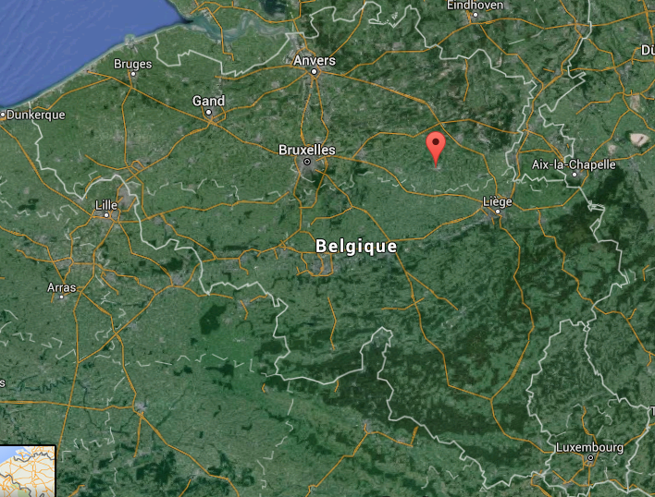
L’abbaye de Saint-Trond

Slide 3
Raoul de Saint-Trond
Abbé (1108-1138)
Auteur fécond, critique à l’égard de la simonie
Premier auteur des Gesta abbatum Trudonensium (livres I à VII)
Réponse à Sibert de Saint-Pantaléon en 1125 (Epistula I)
Un traité sur la simonie en sept livres (perdu)
Deux manuscrits conservés à la Bibliothèque de l’Université de Liège
16
257

Slide 4
La simonie monastique
« la volonté délibérée d’acheter ou de vendre, en échange d’un prix temporel, une chose spirituelle ou attachée à une chose spirituelle » (Naz, Dictionnaire de Droit Canonique)
Dans le monde régulier ?
Cas de Saint-Trond remarquable
Des moines achètent la charge d’abbé, soutenus par les seigneurs locaux.
Querelle de succession entre Raoul et Hermann en 1107-1108.
Début de la réflexion anti-simoniaque chez Raoul.

Slide 5
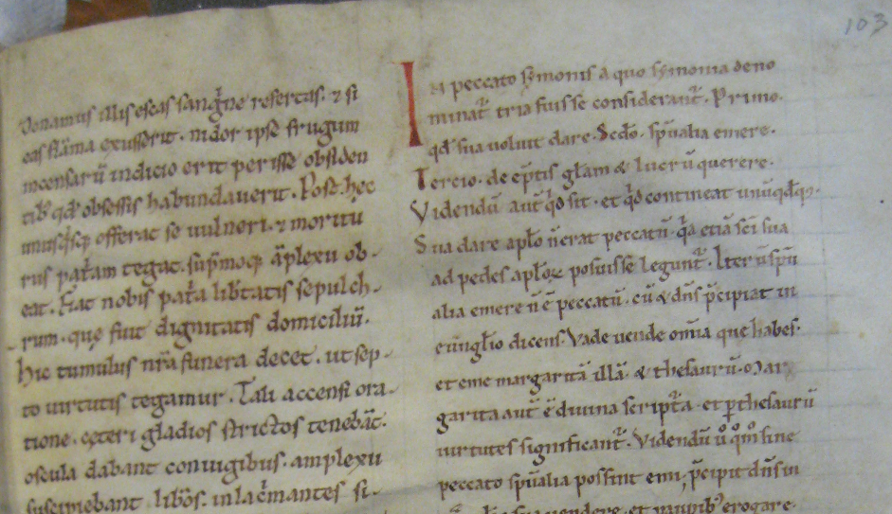
In peccato Simonis
Folios 103-104 v°, manuscrit 16 de la Bibliothèque de l’Université de Liège

Slide 6
In peccato Simonis
Quatre sentences de l’école de Laon contre la simonie
« Dans le péché de Simon que l’on nomme simonie, on considère trois choses. Primo, le fait qu’il voulut donner de ses propres biens. Secundo, il voulut acheter les choses spirituelles. Tercio, il voulut chercher par achat la gloire et le mérite »
Ordre des sentences différent des florilèges plus classiques

Slide 7
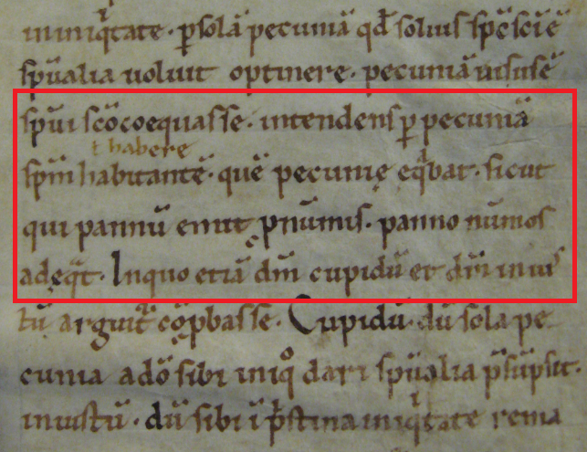
In peccato Simonis
Paternité monastique ?
Une phrase unique et spécifique à la version trudonnaire
Intendens per pecuniam [habere] spem habitantem quem pecuniȩ equabat sicut qui pannum emit prenummis panno nummos adȩquat.
« Celui qui veut obtenir quelque chose par de l’argent compare ce qu’il espère obtenir à de l’argent de même que celui qui achète une pièce de drap grossier avec de l’argent rend la somme d’argent équivalente au drap »

Slide 8
In peccato Simonis
Pannus ?
Habit des populations les plus pauvres
Par extension, le vêtement du moine
En lien avec les Gesta abbatum Trudonensium?
Vestimentum surtout MAIS une occurrence (l. VIII, c. 13)
(…) sive lineus sub capite et scapulis eius pannus, aut tale aliquid mediocris precii.
« drap grossier ou quelque chose de tel au prix le moins élevé »
En lien avec la symbolique de l’investiture ?

Slide 9
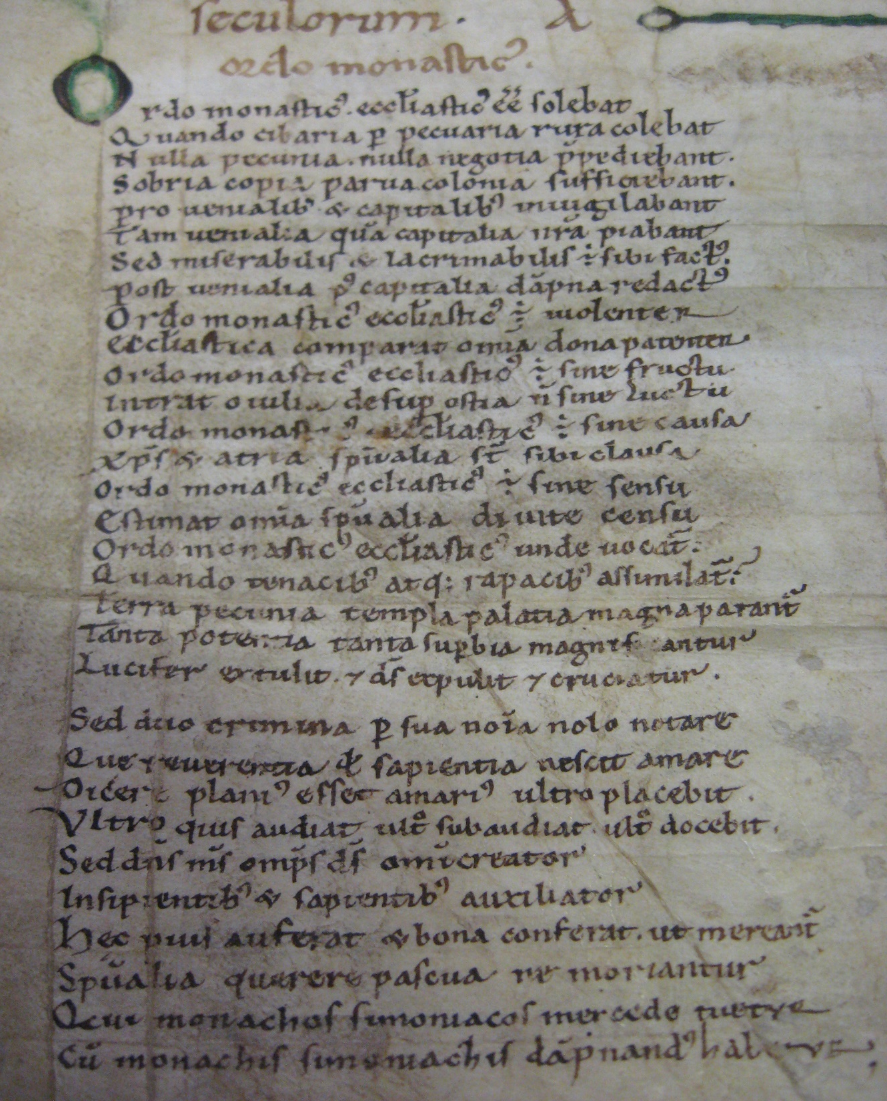
Ordo Monasticus
Folio 74 v°, manuscrit 257 de la Bibliothèque de l’Université de Liège (Xie siècle)
Qui monachos simoniacos mercede tuetur / Cum monachis simoniachis dampnandus habetur
« Celui qui a été surpris à favoriser des moines simoniaques / doit être condamné avec ces moines simoniaques »

Slide 10
Le problème de la datation
Terminus a quo : Raoul de Saint-Trond (1108-1138)
Terminus ad quem : ?
Politique pro-impériale de Wiric de Stapel (1155-1180)
Réflexion anti-simoniaque entre les abbatiats de Raoul et Wiric.
Aucun argument permettant de préciser davantage. Terminus ad quem des deux textes : environ 1130-environ 1180

Slide 11
Conclusions
La lutte contre la simonie ne s’est pas arrêtée avec le Concordat de Worms en 1122.
La production à Saint-Trond l’atteste : la simonie monastique entacha le passé de l’établissement au point d’encourager la poursuite de la lutte contre le trafic du sacré, stimulée par l’œuvre de Raoul et par des débats extérieurs au monde monastique.
Subtiles interpolations.
Peut-être sous Wiric de Stapel ? Imaginer qu’une partie de la communauté abhorrait la simonie mais la tolérait parce qu’une alliance avec des simoniaques était profitable au groupe trahirait un pragmatisme insoupçonné qu’il est nécessaire de prendre en compte.

